Slide 1
Decorator & Strategy
Patrones de Diseño

Slide 2
Decorator (Wrapper)
El patrón Decorator responde a la necesidad de añadir dinámicamente funcionalidad a un Objeto. Esto nos permite no tener que crear sucesivas clases que hereden de la primera incorporando la nueva funcionalidad, sino otras que la implementan y se asocian a la primera.

Slide 3
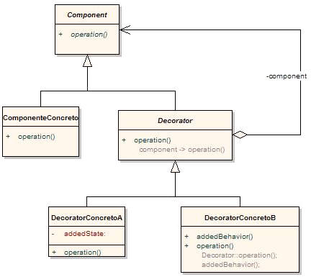
La solución flexible es la de rodear el objeto con otro objeto que es el que adiciona la nueva responsabilidad. Este nuevo objeto es el Decorator.

Slide 4
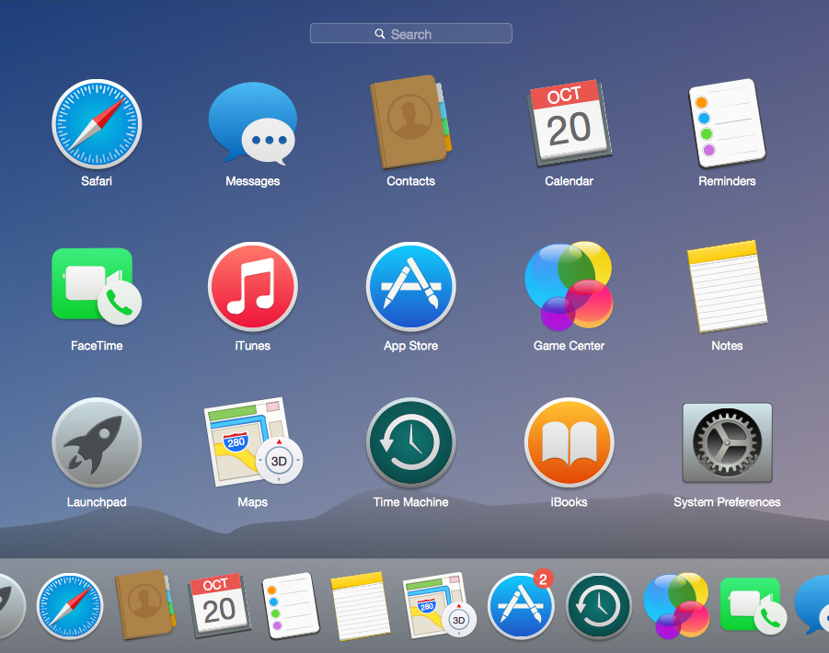
Dado que este patrón decora un objeto y le agrega funcionalidad, suele ser muy utilizado para adicionar opciones de "embellecimiento" en las interfaces al usuario.

Slide 5
Se utiliza cuando
Hay una necesidad de extender la funcionalidad de una clase, pero no hay razones para extenderlo a través de la herencia.
Se quiere agregar o quitar la funcionalidad de un objeto de forma dinámica.

Slide 6
Ventajas
Es más flexible que la herencia.
Evita que las clases altas de la jerarquía esten demasiado cargadas de funcionalidad.
Un componente y su decorador no son el mismo objeto.

Slide 7
Desventajas
Provoca la creación de muchos objetos pequeños encadenados.
La flexibilidad de los objetos decorator los hace más propenso a errores que la herencia.

Slide 8
Código Decorator

Slide 9
Strategy
El patrón Strategy permite mantener un conjunto de algoritmos de entre los cuales el objeto cliente puede elegir aquel que le conviene e intercambiarlo dinámicamente según sus necesidades.

Slide 10
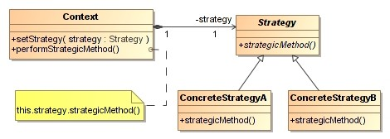
La interface se realiza implementado de “estrategias” que definen el comportamiento y el “contexto” (cliente) les llama mediante la interface en lugar de codear los métodos en la clase del cliente.

Slide 11
Se utiliza cuando
La solución que el patrón Strategy supone pasa por encapsular los distintos algoritmos en una jerarquía y que el cliente trabaje contra un objeto intermediario “contexto”. El cliente puede elegir el algoritmo que prefiera de entre los disponibles, o el mismo “contexto” puede ser el que elija el más apropiado para cada situación.

Slide 12
Implementación
Crear una Interface con un método de ejecución que todos los Strategys (o métodos) tendrán en común.
Crear una clase del “contexto” con un campo de tipo Strategy.
Crear las estrategias diferentes que implementa la Interface.
Al ejecutar el resultado dependerá del objeto Strategy asignado al “contexto”.

Slide 13
Ventajas
Encapsulación: Las estrategias se pueden cambiar sin tocar la clase del cliente haciendo el código más robusto.
Simplicidad: Encapsular los métodos facilita clases de clientes sencillas.
Configuración: El comportamiento del objeto de contexto se puede cambiar fácilmente durante la ejecución asignando una estrategia diferente.

Slide 14
Código Strategy

